Slide 1

Разрабатывай лучше и быстрее - точная спецификация мобильных приложений
Specsful
Notes:
Как предоставить разработчикам спецификацию, которая позволит им быстро сделать свою работу?

Slide 2

О себе
Олег Колтунов
Компания Specsful
Участвовал в разработке крупных приложений-лидеров:
Retail
Банки
Dating

Slide 3

Не пропустите!
Анастасия Московкина
Процесс анализа в команде разработчиков мобильного приложения
https://analystdays.ru/ru/talk/79708

Slide 4
Для кого доклад?
Для mobile, но...
Практика применима к web и desktop приложениям, если:
Общая с mobile логика работы
Общие с mobile API получения данных
Например, для финтех, как правило, это так!
Notes:
Не применимо, если: серверный рендеринг

Slide 5
Про что доклад?
Про эффективность
Про надежность
Notes:
Аккумулирует опыт разработки многих фич, проектов, команд. Условный “фидбэк” от разработки

Slide 6
Структура доклада
Часть 1. Процесс разработки и его проблемы
Часть 2. Элементы приложения и элементы спецификации
Часть 3. Выводы и результаты

Slide 7
Часть 1.
Процесс разработки и его проблемы

Slide 8
Функциональные требования в команде
Web
Analyst
Business
Mobile: Android
Mobile: iOS
Backend
QA
Notes:
Стрелки - донесение знаний. Спецификация - эффективный инструмент донесения знания.

Slide 9
Функциональные требования в команде
Web
Analyst
Business
Mobile: Android
Mobile: iOS
Backend
QA
Notes:
Так происходит из-за слабой спецификации. Снижение эффективности - разработчики отвлекают друг друга. Ошибки распространяются по проекту. Особенно опасно, когда QA дает спецификацию или получает ее от разработчика!

Slide 10
Следствия проблемы слабой спецификации уровня приложения
Невозможно получить необходимые параметры (вовремя)
2) Изнурительная коммуникация в команде
3) Приложения реализованы по-разному
4) Снижена точность оценки времени
5) Затруднено тестирование и снижено его качество
Notes:
2) Очередь к аналитику. Перегруз аналитика. 3) Там где надо сделать одинаково

Slide 11
Инструменты спецификации
Запросы / Данные
Спецификация OpenApi (swagger)
Приложение
Свободный текстовый формат
или
Отсутствие спецификации
Приложение
Свободный текстовый формат
(Confluence)
или
Отсутствие спецификации
UI
* Zeplin, Figma…
* скорее спецификация от дизайнера
Notes:
Swagger, Zeplin, Figma - специализированные инструменты. Отсутствие спецификации или устная спецификация. Спецификация уровня приложения - очень тонкий момент.

Slide 12
Часть 2.
Элементы приложения и элементы спецификации

Slide 13
Самые значительные трудности при разработке
Проблема возможных состояний интерфейса
Проблема источника данных

Slide 14

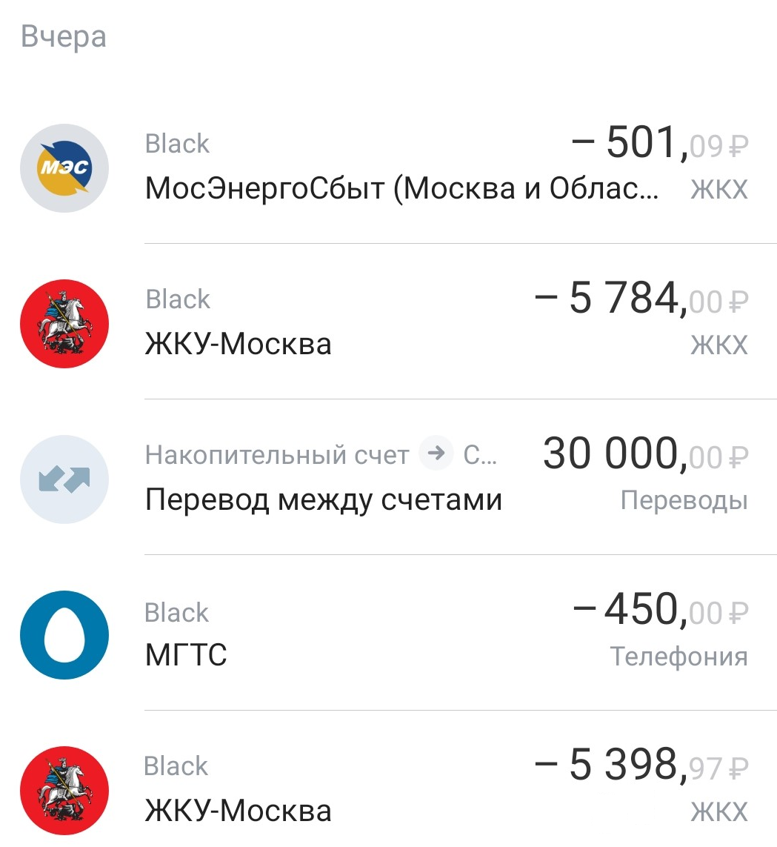
Типичная задача для экрана приложения банка
Открытие экрана
2. Получение данных
3. Отображение данных
4. Действие пользователя
Notes:
Может быть получение данных, а может быть отправка формы

Slide 15

Состояния экрана со списком
Загрузка Данные Ошибка … (много других)
Notes:
Какие состояния описать в спеке

Slide 16

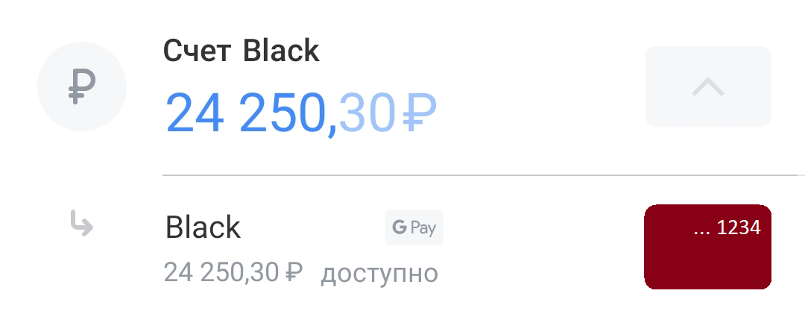

Состояния счета клиента
1. Счет
3. Счет с привязанной картой
2. Накопительный счет
Notes:
Состояния могут быть у элементов экрана. Пример разных типов счета: накопительный, карточный

Slide 17
Проблема возможных состояний интерфейса
Прежде всего влияет на:
Скорость разработки
Оценку времени разработки
Качество тестирования
Помогает понять объем функционала, Definition of done.
Notes:
Фиксация позволяет:

Slide 18
Проблема источника данных
Маппинг UI элементов к следующим источникам:
Статичные данные приложения
Сетевые запросы
Поля структур данных
Значения полей
Notes:
Расшифровка маппинга: соотнесение элементов на экране с данными приложения

Slide 19
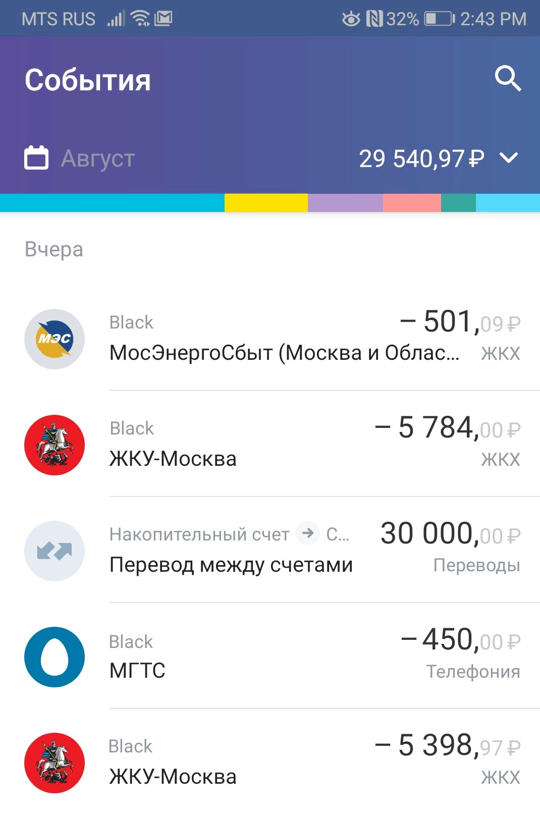
Маппинг статичных данных приложения
События - ключ HEADER_EVENTS
Ru: События
En: Events
De: Ereignisse
Notes:
Как ни странно, это большая проблема!

Slide 20
Маппинг статичных данных приложения
Статичные данные
Тексты
URL изображения (иконки, логотипы)
Сокращение потерь времени при разработке

Slide 21
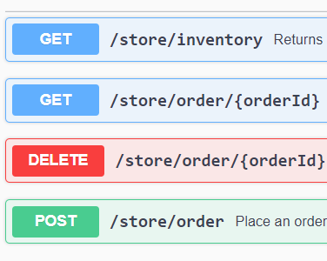
2. Маппинг сетевых запросов
Notes:
Спецификация API позволяет связать сетевые запросы и модели данных, но надо еще связать экраны и запросы

Slide 22
2. Маппинг сетевых запросов
Важно прописать стратегию кэширования
Нужно ли кэширование?
Сколько хранить данные?
Что отображать во время загрузки?
Notes:
Данные на экране могут браться из памяти приложения,а могу каждый раз перезапрашиваться

Slide 23
2. Маппинг сетевых запросов
Особенно актуально при версионировании запросов
Помогает избежать ошибок использования устаревших данных
Помогает избежать ошибок после релиза приложения
Notes:
Данные на экране могут браться из памяти приложения,а могу каждый раз перезапрашиваться

Slide 24

3. Маппинг полей структур данных
Transaction
transactionName
name
transactionCategory
productName
transactionIcon
...

Slide 25
3. Маппинг полей структур данных
Transaction
transactionName
name
transactionCategory
productName
transactionIcon
...
Notes:
Проблема разной работы на разных платформах. Пример из практики: 2 поля с одинаковым значением. Разные платформы использовали разное значение. Разошлись после релиза.

Slide 26
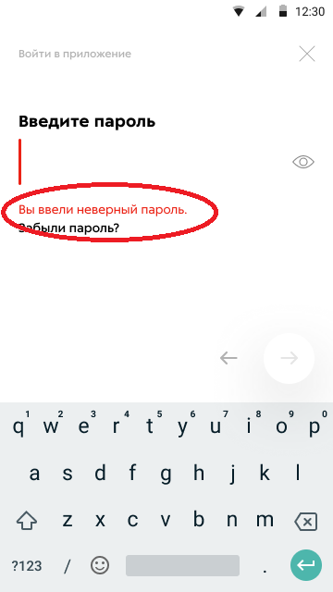
4. Маппинг значений полей
JSON:
{
"code": 128,
...
}

Slide 27
3. Маппинг полей и 4. Маппинг значений полей
Прежде всего помогает избежать ошибок:
До релиза приложения
После релиза приложения
В вашем приложении может быть огромное количество корнер кейсов!

Slide 28
Часть 3.
Выводы и результаты

Slide 29
Элементы спецификации
Состояния элементов интерфейса
Источники данных
  Статичные данные
  Сетевые запросы
  Поля структур данных
  Значения

Slide 30
Выводы
Фиксация позволит:
Не терять время на постоянное выяснение деталей
Лучше понимать объем работ и точнее оценивать сроки
Точнее оценивать качество продукта
Notes:
Проще говоря, разработчики будут заниматься своей работой, а не стоять в очереди к аналитику.

Slide 31
Результаты
Субъективные оценки | Приближенные к объективным оценки
Скорость вывода нового функционала: +30% Загрузка аналитика: -30% | Количество багов: -15% Задач на доработки: -10%

Slide 32

Точная спецификация - поможет стать лидером!

Slide 33

Спасибо!
Ссылка на доклад:
https://analystdays.ru/ru/talk/79697
http://specsful.io

